Slide 1

بسم الله الرحمن الرحیم

Slide 2
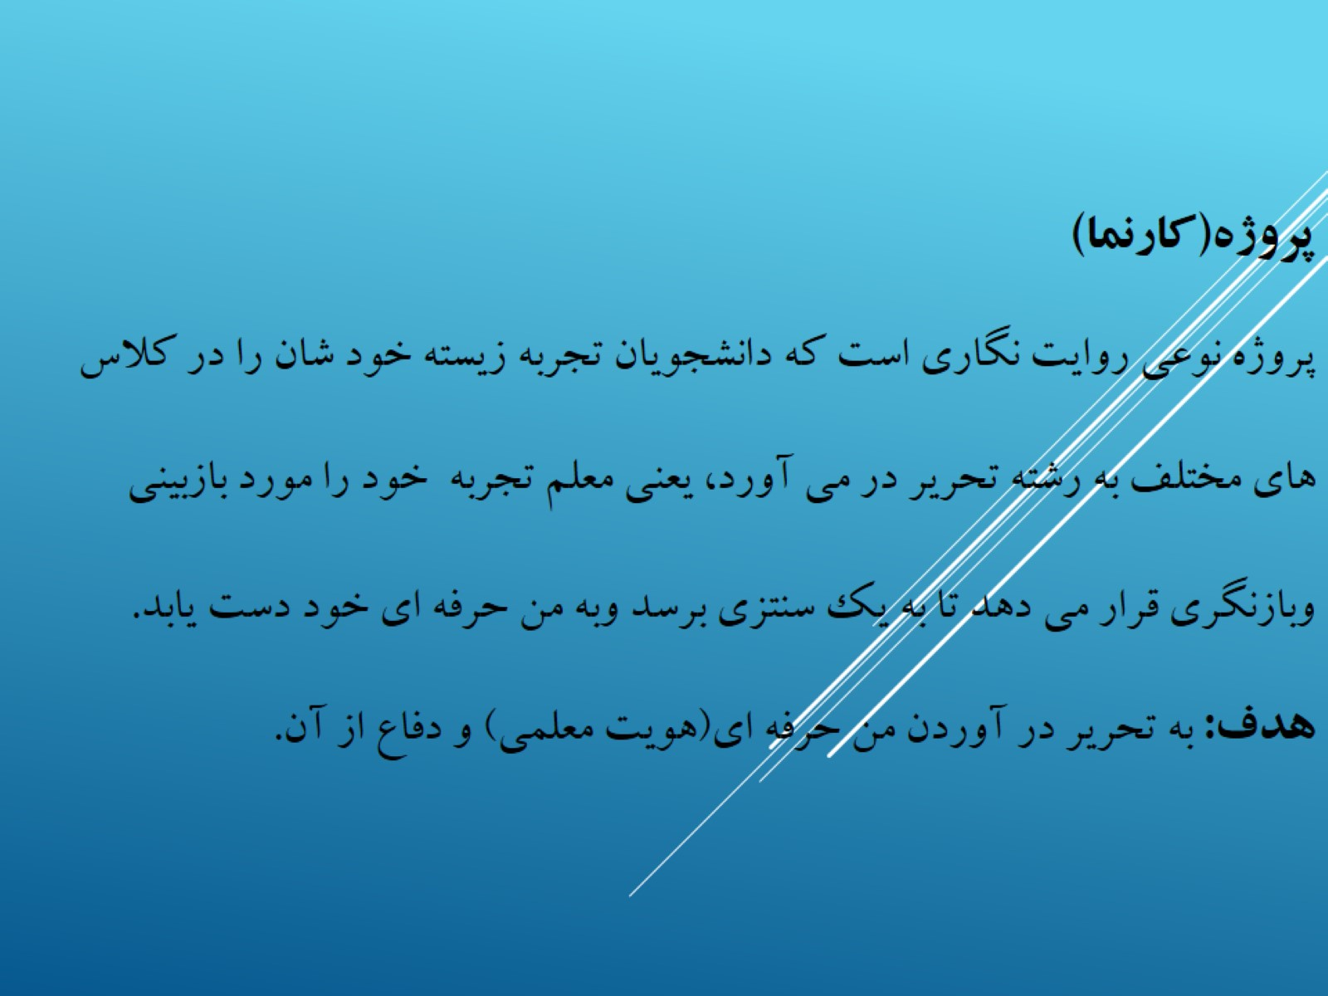
پروژه(کارنما) پروژه نوعی روایت نگاری است که دانشجویان تجربه زیسته خود شان را در کلاس های مختلف به رشته تحریر در می آورد، یعنی معلم تجربه خود را مورد بازبینی وبازنگری قرار می دهد تا به یک سنتزی برسد وبه من حرفه ای خود دست یابد. هدف: به تحریر در آوردن من حرفه ای(هویت معلمی) و دفاع از آن.

Slide 3
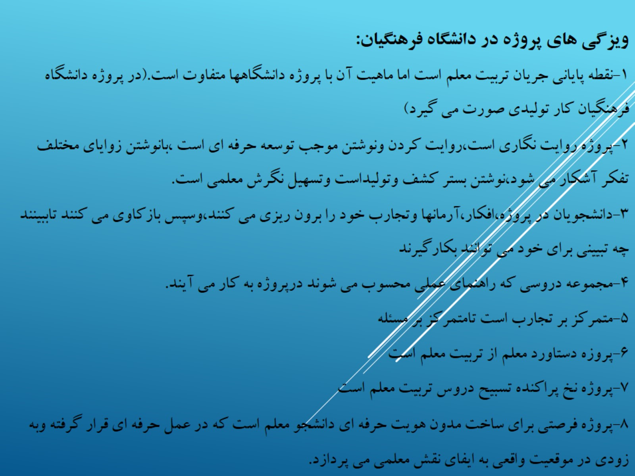
ویزگی های پروژه در دانشگاه فرهنگیان: 1-نقطه پایانی جریان تربیت معلم است اما ماهیت آن با پروژه دانشگاهها متفاوت است.(در پروژه دانشگاه فرهنگیان کار تولیدی صورت می گیرد) 2-پروژه روایت نگاری است،روایت کردن ونوشتن موجب توسعه حرفه ای است ،بانوشتن زوایای مختلف تفکر آشکار می شود،نوشتن بستر کشف وتولیداست وتسهیل نگرش معلمی است. 3-دانشجویان در پروژه،افکار،آرمانها وتجارب خود را برون ریزی می کنند،وسپس بازکاوی می کنند تاببینند چه تبیینی برای خود می توانند بکارگیرند 4-مجموعه دروسی که راهنمای عملی محسوب می شوند درپروژه به کار می آیند. 5-متمرکز بر تجارب است تامتمرکز بر مسئله 6-پروزه دستاورد معلم از تربیت معلم است 7-پروژه نخ پراکنده تسبیح دروس تربیت معلم است 8-پروژه فرصتی برای ساخت مدون هویت حرفه ای دانشجو معلم است که در عمل حرفه ای قرار گرفته وبه زودی در موقعیت واقعی به ایفای نقش معلمی می پردازد.

Slide 4
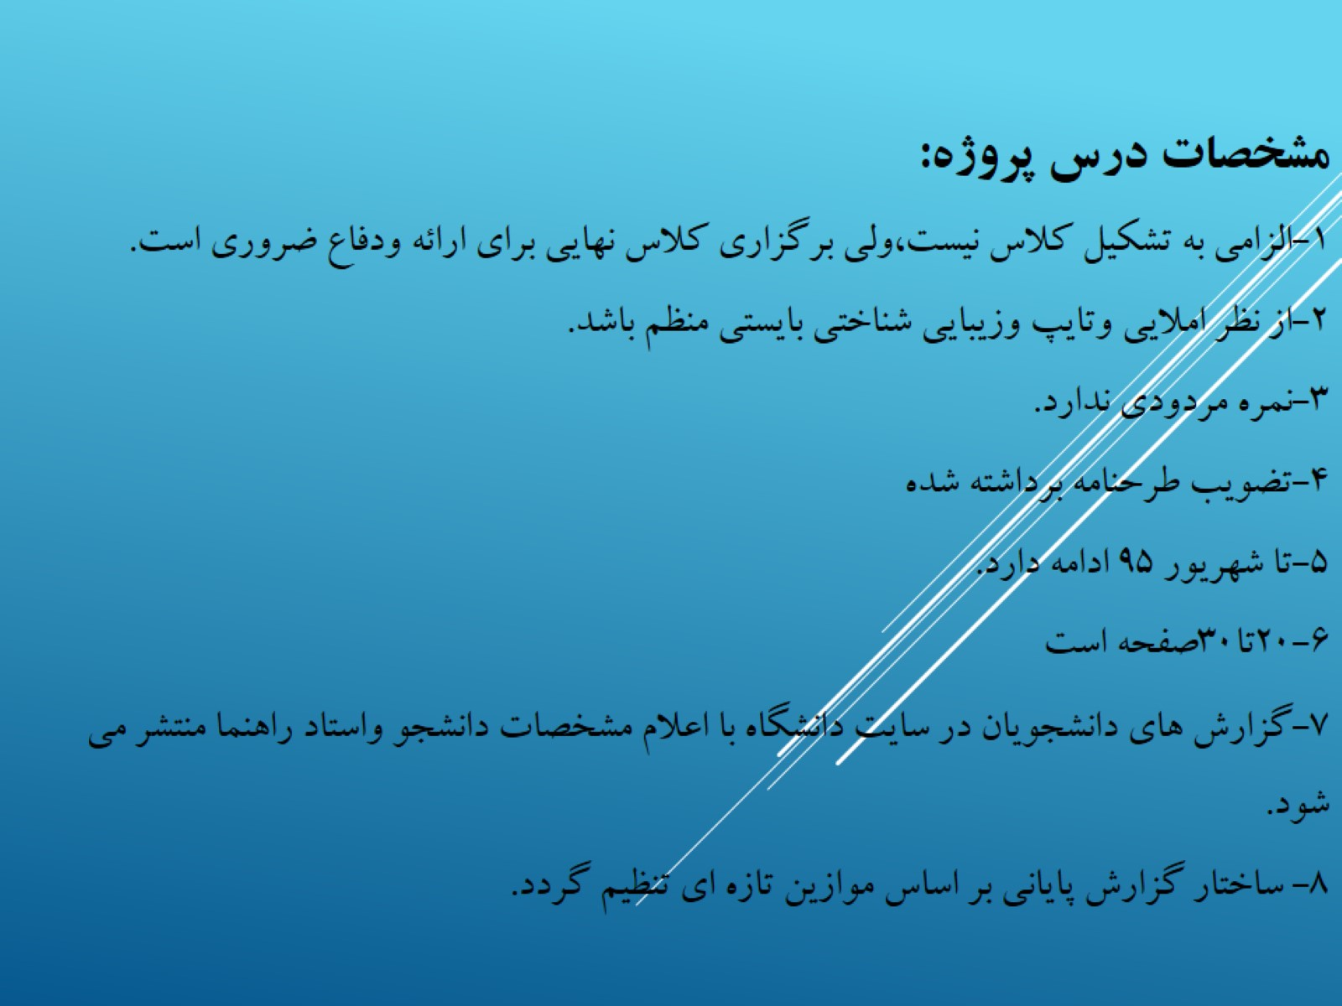
مشخصات درس پروژه: 1-الزامی به تشکیل کلاس نیست،ولی برگزاری کلاس نهایی برای ارائه ودفاع ضروری است. 2-از نظر املایی وتایپ وزیبایی شناختی بایستی منظم باشد. 3-نمره مردودی ندارد. 4-تضویب طرحنامه برداشته شده 5-تا شهریور 95 ادامه دارد. 6-20تا30صفحه است 7-گزارش های دانشجویان در سایت دانشگاه با اعلام مشخصات دانشجو واستاد راهنما منتشر می شود. 8- ساختار گزارش پایانی بر اساس موازین تازه ای تنظیم گردد.

Slide 5
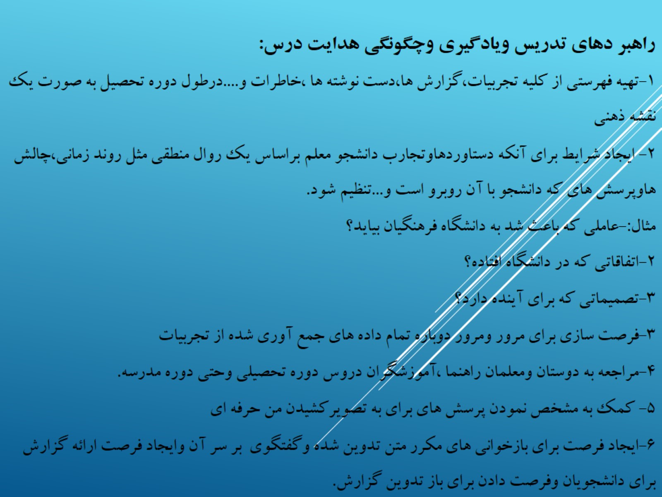
راهبر دهای تدریس ویادگیری وچگونگی هدایت درس: 1-تهیه فهرستی از کلیه تجربیات،گزارش ها،دست نوشته ها ،خاطرات و....درطول دوره تحصیل به صورت یک نقشه ذهنی 2- ایجاد شرایط برای آنکه دستاوردهاوتجارب دانشجو معلم براساس یک روال منطقی مثل روند زمانی،چالش هاوپرسش های که دانشجو با آن روبرو است و...تنظیم شود. مثال:-عاملی که باعث شد به دانشگاه فرهنگیان بیاید؟ 2-اتفاقاتی که در دانشگاه افتاده؟ 3-تصمیماتی که برای آینده دارد؟ 3-فرصت سازی برای مرور ومرور دوباره تمام داده های جمع آوری شده از تجربیات 4-مراجعه به دوستان ومعلمان راهنما ،آموزشگران دروس دوره تحصیلی وحتی دوره مدرسه. 5- کمک به مشخص نمودن پرسش های برای به تصویرکشیدن من حرفه ای 6-ایجاد فرصت برای بازخوانی های مکرر متن تدوین شده وگفتگوی بر سر آن وایجاد فرصت ارائه گزارش برای دانشجویان وفرصت دادن برای باز تدوین گزارش.

Slide 6
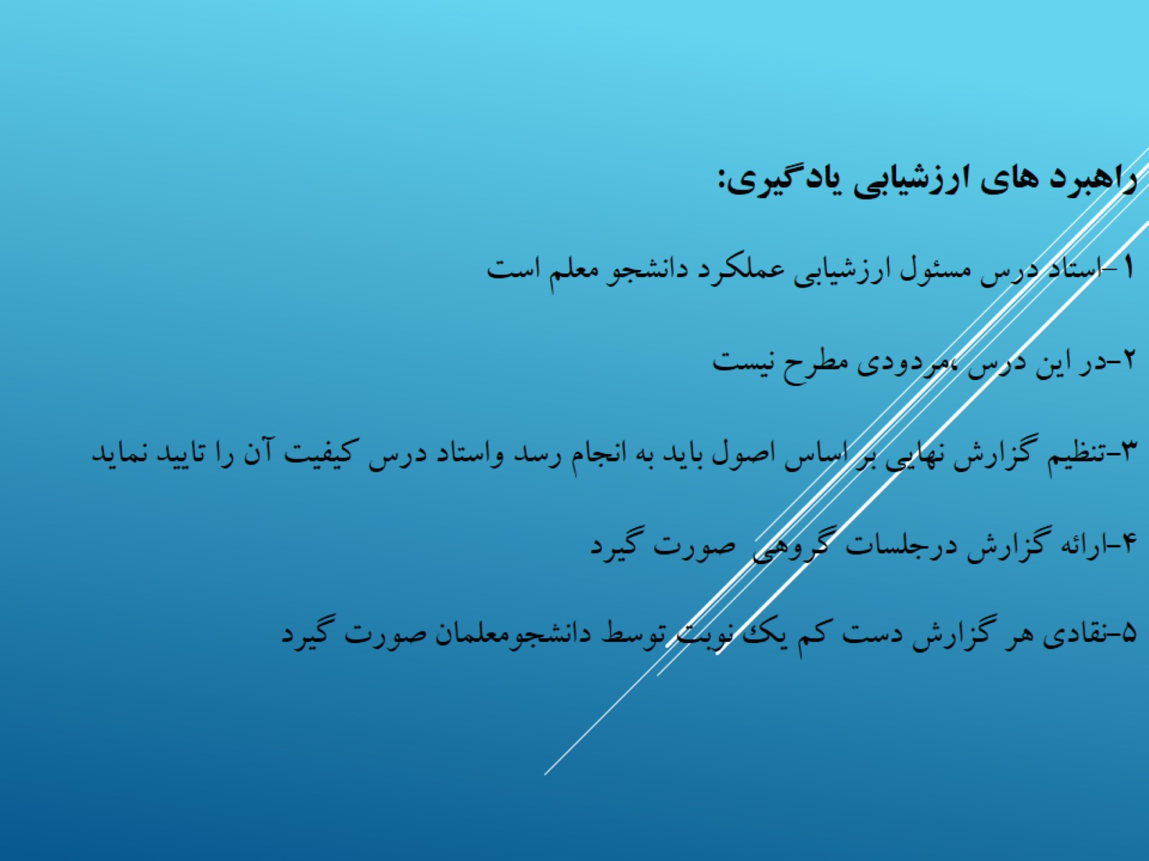
راهبرد های ارزشیابی یادگیری: 1-استاد درس مسئول ارزشیابی عملکرد دانشجو معلم است 2-در این درس ،مردودی مطرح نیست 3-تنظیم گزارش نهایی بر اساس اصول باید به انجام رسد واستاد درس کیفیت آن را تایید نماید 4-ارائه گزارش درجلسات گروهی صورت گیرد 5-نقادی هر گزارش دست کم یک نوبت توسط دانشجومعلمان صورت گیرد

Slide 7
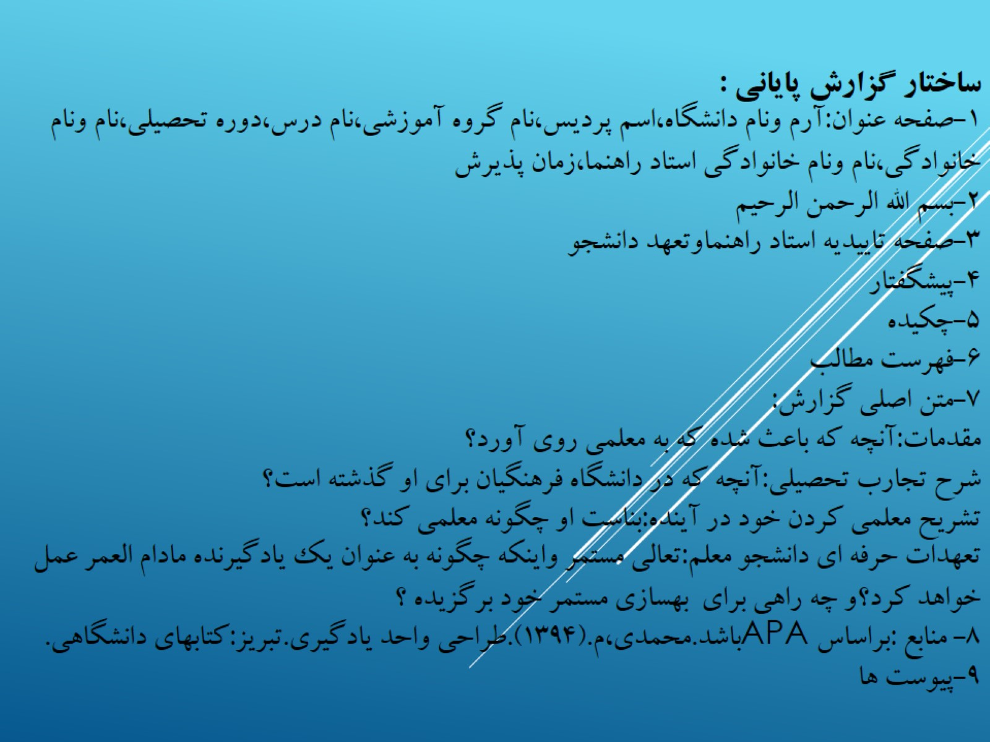
ساختار گزارش پایانی : 1-صفحه عنوان:آرم ونام دانشگاه،اسم پردیس،نام گروه آموزشی،نام درس،دوره تحصیلی،نام ونام خانوادگی،نام ونام خانوادگی استاد راهنما،زمان پذیرش 2-بسم الله الرحمن الرحیم 3-صفحه تاییدیه استاد راهنماوتعهد دانشجو 4-پیشگفتار 5-چکیده 6-فهرست مطالب 7-متن اصلی گزارش: مقدمات:آنچه که باعث شده که به معلمی روی آورد؟ شرح تجارب تحصیلی:آنچه که در دانشگاه فرهنگیان برای او گذشته است؟ تشریح معلمی کردن خود در آینده:بناست او چگونه معلمی کند؟ تعهدات حرفه ای دانشجو معلم:تعالی مستمر واینکه چگونه به عنوان یک یادگیرنده مادام العمر عمل خواهد کرد؟و چه راهی برای بهسازی مستمر خود برگزیده ؟ 8- منابع :براساس APAباشد.محمدی،م.(1394).طراحی واحد یادگیری.تبریز:کتابهای دانشگاهی. 9-پیوست ها

Slide 8

پایان

